Slide 1
Adatkapcsolati réteg

Slide 2
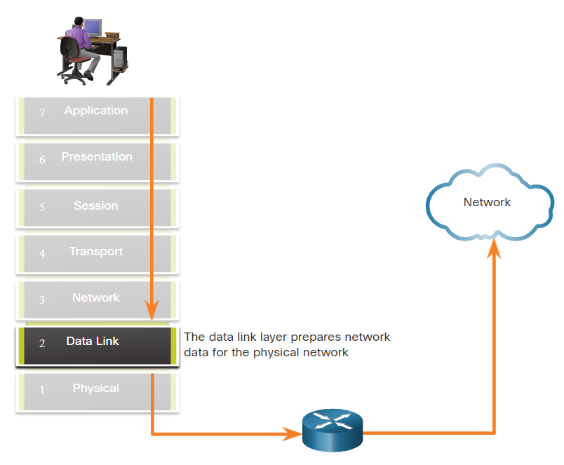
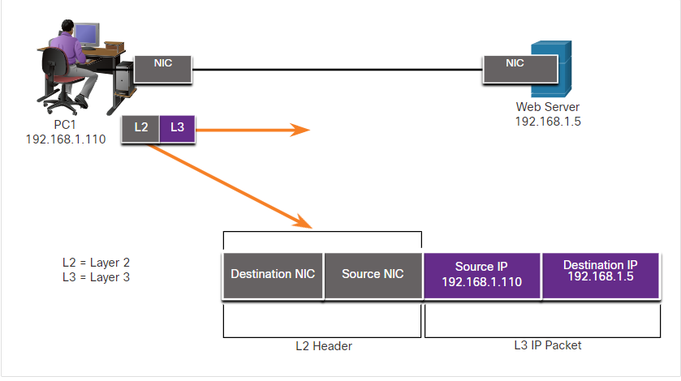
6.1.1 Az adatkapcsolati réteg
Az ábrán látható, hogy az OSI modell adatkapcsolati rétege (2. réteg) a hálózati adatokat készíti elő a fizikai hálózat számára. Az adatkapcsolati réteg felelős a hálózati kártyák (NIC) egymás közti kommunikációjáért.

Slide 3
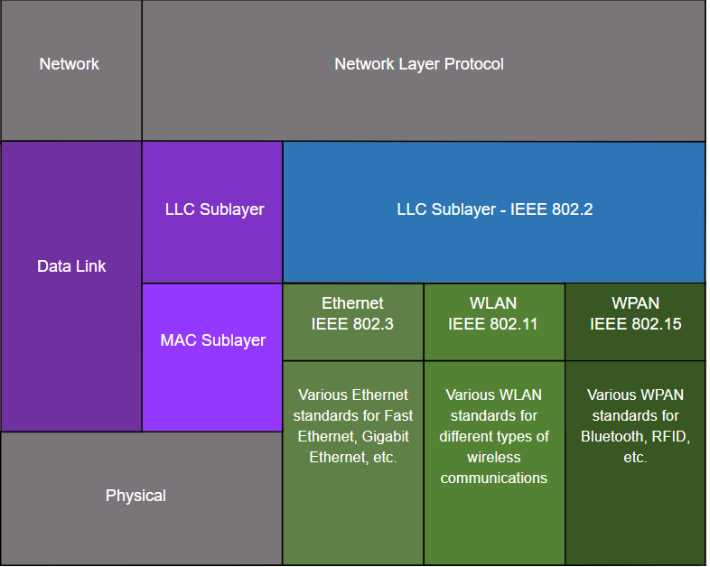
6.1.2 IEEE 802 LAN/MAN adatkapcsolati alrétegek
Az ábrán az adatkapcsolati réteg két alrétege (LLC és MAC) látható:
Kerethatárolás - A keretezési folyamat fontos határolókat biztosít a kereten belüli mezők azonosításához. Ezek a határoló bitek biztosítják a szinkronizációt az adó és a vevő csomópontok között.
Címzés - Biztosítja a forrás- és célcímeket a 2. rétegbeli keret továbbításához a megosztott közeg eszközei között.
Hibadetektálás - Tartalmaz egy keret lezáró részt, amelyet az átviteli hibák észlelésére használnak.

Slide 4
6.1.3 Közeghozzáférés biztosítása
A router a következő 2. rétegbeli funkciókat hajtja végre minden egyes ugrásnál az útvonal mentén:
1. Fogadja a keretet a közegtől.
2. Kibontja a keretet.
3. A csomagot egy új keretbe ágyazza be.
4. Továbbítja az új keretet a hálózati szegmens közegének megfelelő formában.

Slide 5

6.1.4 Az adatkapcsolati réteg szabványai
A hálózatelérési rétegre (pl. OSI modell fizikai és adatkapcsolati rétege) vonatkozó nyílt szabványokat és protokollokat létrehozó mérnöki szervezetek az alábbiak:
Mérnököket egyesítő nemzetközi szervezet (Institute of Electrical and Electronics Engineers, IEEE)
Nemzetközi Távközlési Szövetség (International Telecommunication Union, ITU)
Nemzetközi Szabványügyi Szervezet (International Organization for Standardization, ISO)
Amerikai Nemzeti Szabványügyi Intézet (American National Standards Institute, ANSI)

